Slide 1

Организационно-правовые формы предприятий

Slide 2

Понятие предприятия, его признаки
Предприятие – это коммерческая организация, созданная в соответствии с действующим законодательством для производства продукции, выполнения работ или оказания услуг в целях получения прибыли.

Slide 3
Организационные формы предприятий
общество с дополнительной ответственностью
общество с ограниченной ответственностью
товарищество на вере
акционерное общество
полное товарищество
открытое
закрытое

Slide 4



Хозяйственные товарищества
Полное товарищество
Товарищество на вере

Slide 5


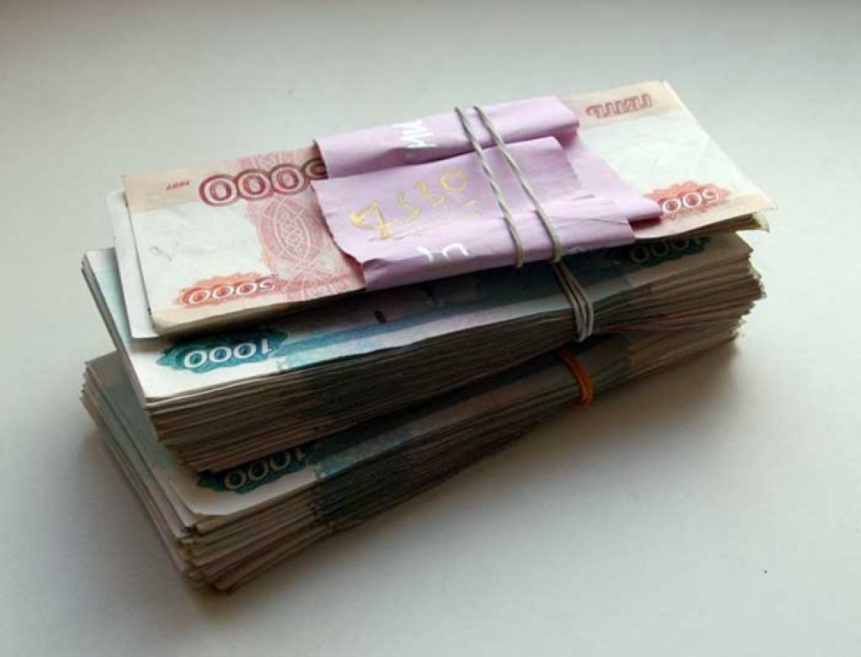
Общество с ограниченной ответственностью.

Slide 6

Общество с дополнительной ответственностью.

Slide 7


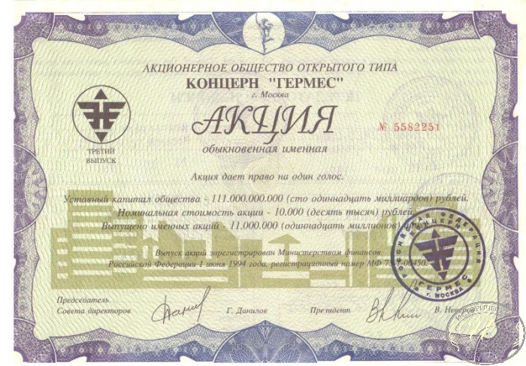
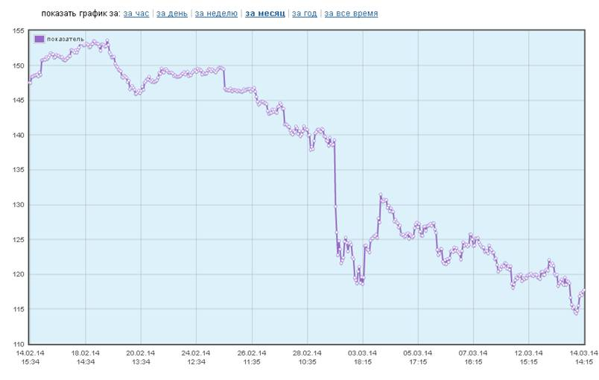
Акционерное общество

Slide 8
Другие организационно-правовые формы
Государственные и муниципальные унитарные предприятия
Индивидуальный предприниматель

Slide 9
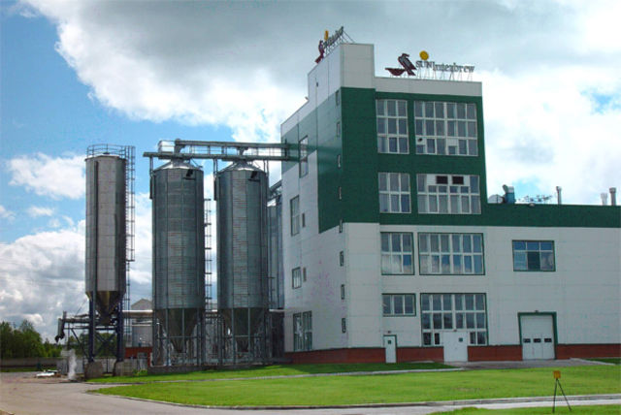
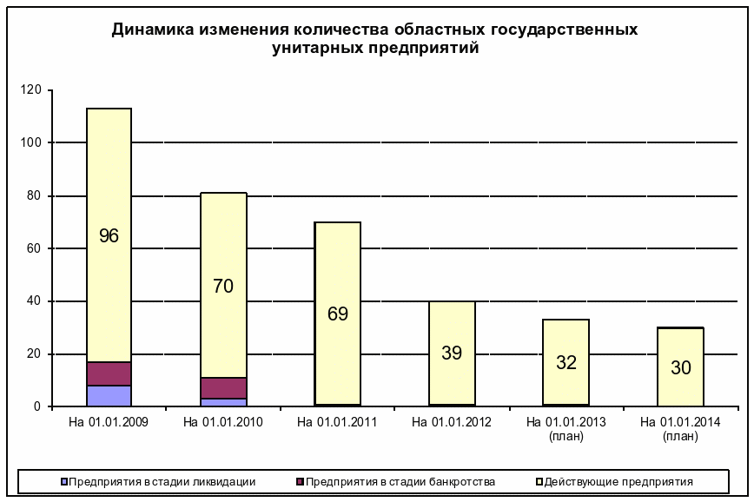
Государственные и муниципальные унитарные предприятия.

Slide 10



Индивидуальный предприниматель

Slide 11
Порядок создания и ликвидации предприятий
• заявление о регистрации предприятия, составленного в произвольной форме подписанного
• учредителями предприятия;
• учредительный договор о создании предприятия;
• устав предприятия, утвержденный учредителями;
• документы, подтверждающие внесение не менее 50% уставного капитала предприятия на счет;
• свидетельство об уплате государственной пошлины;
• документ, подтверждающий соглашение антимонопольного органа на создание предприятия.

Slide 12

Список использованной литературы:
Интернет

